Slide 1
Välkomna!
Agenda;
Vi ska vara Roslagens ledande fotbollsförening
Verksamhetsplan 2023
Organisation 2023
Årshjul
BKV 90 år
Aktiviteter
Fair play
Avgifter
Material, träning, matchtider m.m.

Slide 2
Vi ska vara Roslagens ledande fotbollsförening!
Visionen uttrycker BKV:s vilja att kombinera en bred och social verksamhet
men samtidigt en verksamhet som syftar till
att individen utvecklas och därigenom uppnå uppsatta mål med våra representationslag.
Fotbollsutvecklingen i Roslagen ska förknippas med BKV Norrtälje.
Värdegrund
Värderingar och beteende som ligger till grund för agerande och som förväntas av alla som är verksamma företrädare, d.v.s. spelare, tränare, ledare, föräldrar, styrelse, övriga medlemmar och externa samarbetspartner
BKV:s värdegrund sammanfattas i fyra ledstjärnorna, vår värdegrund som bygger på klubbens uppfattning om vad som kännetecknar BKV:s verksamhet - VARG
Vänskap
vi visar alltid vänskap mot ALLA och verkar för gemenskap inom BKV-familjen
vi tar aktivt ställning för de sju diskrimineringsgrunderna (kön, könsöverskridande identitet eller uttryck, etnisk tillhörighet, religion eller annan trosuppfattning, funktionsnedsättning, sexuell läggning och ålder)
Ambition
vi gör alltid vårt bästa av vår förmåga på träning och match
vi engagerar oss efter egna förutsättningar för att bidra till en positiv utveckling av BKV Norrtälje
Respekt
vi visar respekt för fotbollen, våra motståndare, lagkamrater, domare, publik, ledare och sponsorer. Utan denna respekt så överlever inte fotbollen.
vi följer alltid regler och beslut men bidrar samtidigt med kloka och väl underbyggda förslag på hur verksamheten kan utvecklas
Glädje
vi bygger våra framgångar med att visa och ge glädje i allt vad vi gör
vi stöttar, hälsar och uppmuntrar varandra på planen, läktaren och i andra sammanhang där vi möts

Slide 3
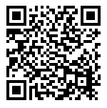
Verksamhetsplan 2023

Slide 4
BKV styrelse 2023
Sportkontor
”Bollplank”;
Förening: Kristin B ←→ Christer L
Resurser: Andreas Ö ←→ Robin N
Fotboll: Peter J ←→ Lennart L

Slide 5
Sportkontor
Sport-och marknadschef
Ledamot Styrelsen - Genomförande
Tobias Lindström
Lennart Lundin
Ekonomi
Tommy Cedersved
Fotbollsutvecklare
Johanna Johansson
Föreningskonsulent
Tomas Einarsson
Marknad &Evenemang
Sponsring
Arvid S
Flygfyren sommarcup
Sophie L
Campus Roslagen
Amanda R
Bingo
Jessica A
Julmarknad
Sportkontor
Barn & Ungdom
Oskar
Dam
Niklas Sarlin
Herr
Vakant
A
Timo M
Vargarna
Tomas E
U
Camilla W
A
Jenny G
U
Anders G
Flick
Pojk
Tränarutbildare
Nisse B
NT
F17
7 år
P17
7 år
F12/13 10-11 år
Jennie Grape
F14
9år
Sara jöngren
F15
8 år
Jennie Grape
F16
7 år
Mattias Selin
P07
16 år
Olle Dagerfors
P08
15 år
Per Mattsson
P10
13 år
Andreas Ogerfalk
P11
12 år
Håkan Wickström
P12
11 år
Maria Jerlenius
P13
10 år
Lina Ekman
P14
9 år
Nina Lundin
P15
8 år
Kristofer Ek
P16
7 år
Sophie Lindström
Domare
Vakant
F10/11
12-13 år
Sara jöngren

Slide 6
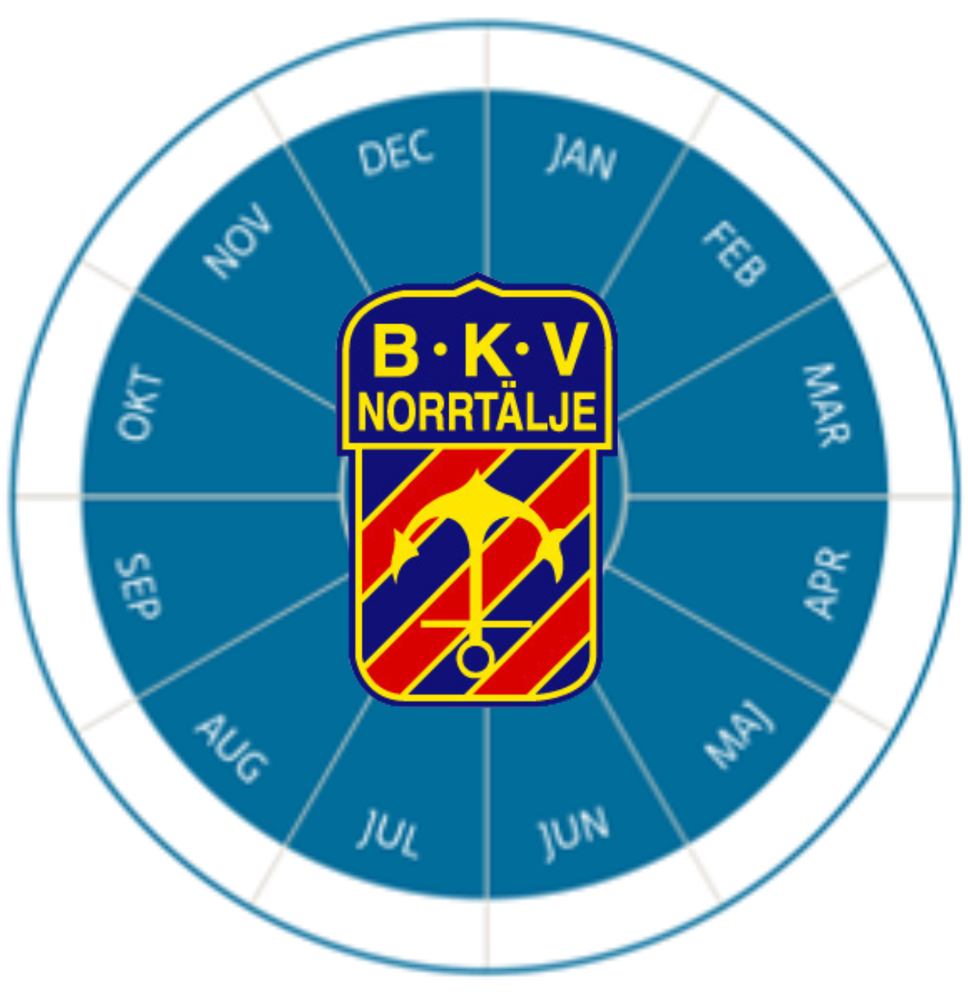
Årshjul
Julkalender
Fredag 29/12, Nyårsknallen
Söndag 10/12 Julmarknad
Fredag 3/2 AW, Gyllene räven
Lördag 11/11 BKV-avslutning, Folket Hus
Onsdag 8/3 kl.19:00, Årsmöte, SpC
Fredag 14/4 Padel, VMI padelcenter
?/? Golf, Roslagen GK
Lördag 13/5 90 års fest, Audi hallen , Norrbil
28-30/7 Flygfyren cup, Spc
18-22/6 Camp Roslagen, Spc
Onsdag 21/6 DIF vs ”ej bestämt,IP
Maj-juni + aug. - sept. NT-lagen
Maj – augusti Bilbingo (varje måndag)

Slide 7
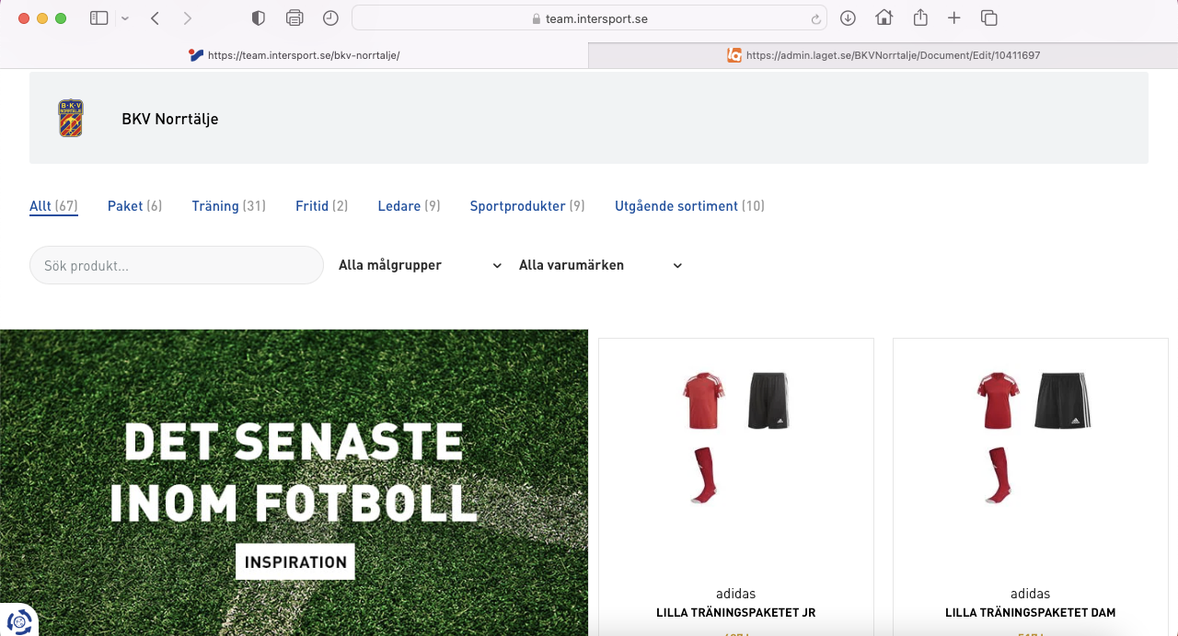
BKV 90 år
Webshop https://team.intersport.se/bkv-norrtalje/

Slide 8
Aktiviteter med uppgifter…
Bollisar och kioskbemanning till BKV Herr div.3, Herr div.4
Herr A, div 3 – Herr Vargarna, div.4 – Dam A, div.5 |  |  |  | Lag
Herr A | Gamla U:a | Fre. 7 april | Kl.14:00 | P09
Herr Vargarna | Rosersberg IK | Sön.16 april | Kl.14:00 | -
Herr A | IFK Västerås | Lör. 29 april | Kl.14:00 | P15
Herr Vargarna | Håbo FF | Sön.30 april | Kl.14:00 | -
Herr A | Enköping SK | Fre. 5 maj | Kl.19:30 | P10
Herr Vargarna | IFK Uppsala 2 | Fre. 12 maj | Kl.19:30 | -
Herr Vargarna | Heby AIF | Sön. 21 maj | Kl.14:00 | P13
Herr A | Märsta IK | Ons 24 maj | Kl.19:30 | P11
Herr Vargarna | UNIK FK | Tis. 6 juni | Kl.12:00 | -
Herr A | Västerås IK | Lör. 10 juni | Kl.14:00 | P14
Herr A | Fanna BK | Tors 22 juni | Kl.19:30 | P12
Herr Vargarna | Bälinge IF | Tors. 29 juni | Kl.20:00 | -
Herr A | IK Frej | Tis. 10 aug. | Kl.19:30 | P09
Herr Vargarna | Strömsberg IF | Sön. 13 aug. | Kl.14:00 | P15
Herr A | Spånga IS | Tors. 24 aug. | Kl.19:30 | P11
Herr Vargarna | Roslagsbro IF | Fre. 25 aug. | Kl.19:30 | P10
Herr A | Procyon BK | Tors.7 sept. | Kl.19:30 | P12
Herr Vargarna | Sunnersta AIF | Sön. 10 sept. | Kl.14:00 | -
Herr Vargarna | Uppsala-Kurd FK | Fre.22 sept. | Kl.19:30 | -
Herr A | Bollstanäs SK | Lör. 23 sept. | Kl.14:00 | P13
Herr Vargarna | Vaksala SK | Sön. 1 okt. | Kl.14:00 | -
Herr A | Rinkeby United FC | Sön. 8 okt. | Kl.13:00 | P14

Slide 9
Aktiviteter med uppgifter…
Bollisar och kioskbemanning till BKV Dam div.5
Dam A, div.5 |  |  |  | Lag
Dam A | Sigtuna/Märsta United FK | Lör. 29 april | Kl.10:00 | -
Dam A | Jormala IK/IFK M | Sön. 7 maj | Kl.11:00 | F12/13
Dam A | Storvreta | Fre.12 maj | Kl.20.00 | F11
Dam A | Riala GoIF | 26 maj | Kl.19.30 | F14
Dam A | Aliske IF / Knivsta IK | 11 juni | Kl.11:00 | F15
Dam A | Roslagsbro IF | 26 juni | Kl.19:30 | F11
Dam A | Skyttorp IF | 18 aug. | Kl.19:30 | F12/13
Dam A | Östhammar SK | 1 sept. | Kl.19:30 | F14
Dam A | Vaksala SK | 15 sept. | Kl.19:30 | -
Att ansvara för kioskbemanning/entré och att vara ”Bollis” innebär följande:
8-10st bollisar och 1-2 st ansvariga ledare samlas 30 minuter innan matchstart utanför kiosken.
1-2 vuxna till kiosken ca 1 timme innan match. Hålls öppen 20 min efter slutsignal
2 personer till entré och lotteri en timme innan matchstart
Inga entrévärdar på U och dam-matcher

Slide 10
Aktiviteter med uppgifter..
Rabatthäfte (April)
Korvkassen (Juni)
Bemanning Flygfyren sommarcup (Juli)
Bingolotter (December)

Slide 11
Aktiviteter utan uppgifter..
Camp Roslagen
Bilbingo
Julmarknad
Elitmatch – Djurgården

Slide 12
Att tänka på…
Lagkassor
Klubbhuset
Redovisa LOK-stöd
Samarbete med Sisu-utbildarna
Sponsorer
Uppdatera egna sidor på laget.se uppdaterade
Belastningsregistret
Finns väl massor som det gäller att passa på när vi träffar minst en ledare per lag. Fundera vad som behövs både muntligt och skriftligt informera ledarna om….

Slide 13
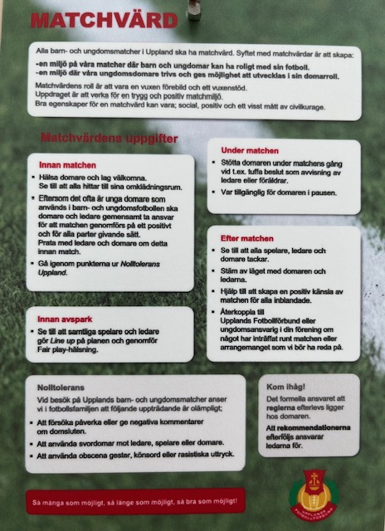
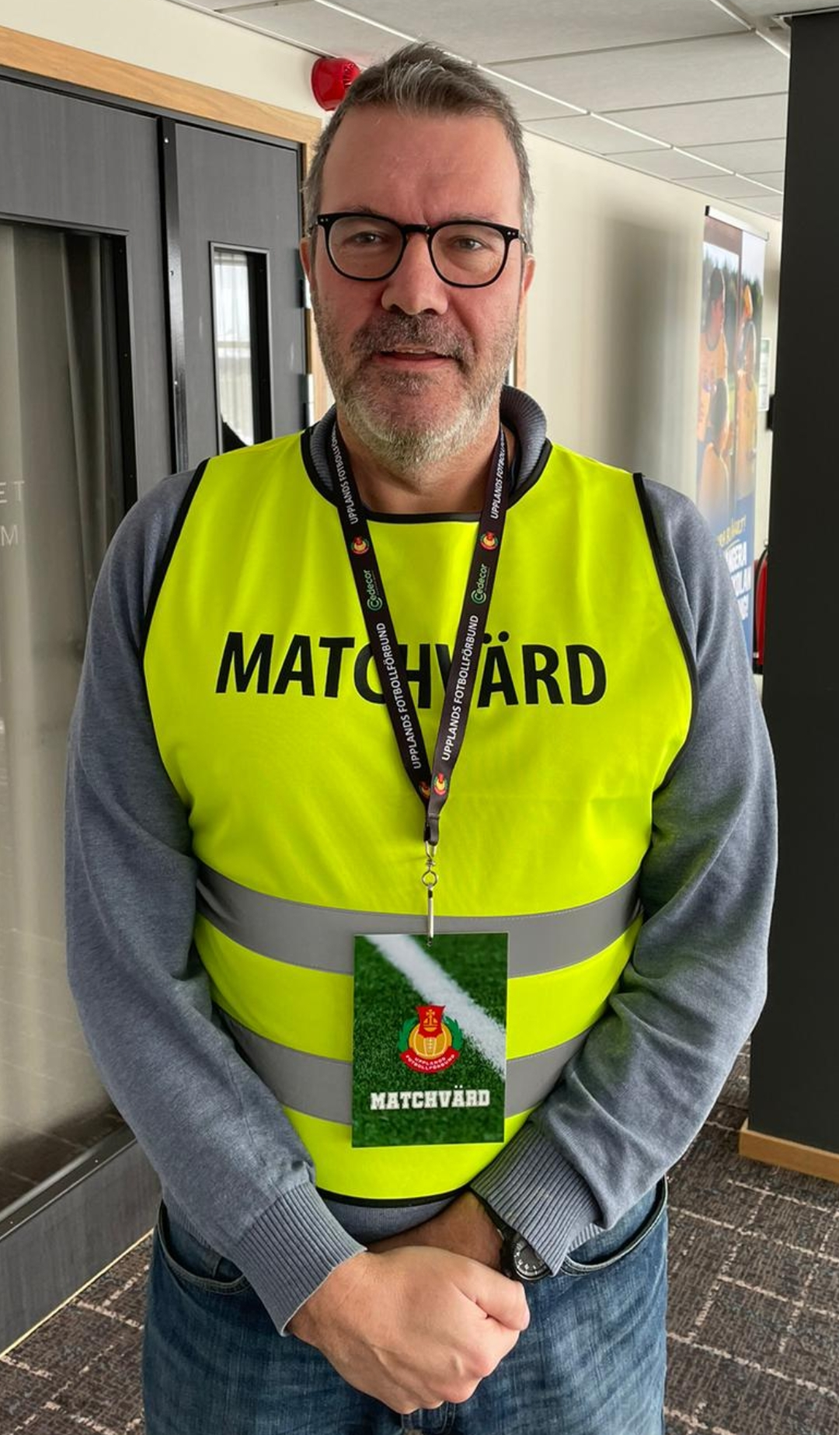
Fair play/matchvärd

Slide 14
Avgifter Avgifter 2023 Medlemsavgift betalas av samtliga spelare och ledare. Spelare betalar även en deltagaravgift för att kunna medverka i BKV:s föreningsverksamhet. För att kunna skicka ut information till aktuella spelare och ledare, så skall ansvariga för träningsgruppen redovisa till BKV:s kansli aktuell spelar- och ledarförteckning.
Medlemsavgiften
Säsongsavgift 2023
Alla aktiva spelare och ledare skall vara medlemmar i BKV Norrtälje. Medlemsavgiften är grunden för all ideellt föreningsliv. Tränare, lagledare och kassör enligt inlämnad spelarförteckning erhåller fritt medlemskap i BKV Norrtälje. Avgiften för 2023 är (enligt beslut på årsmötet 2022): - 400 kronor för enskild medlem - 800 kronor för hela familjen (samma bostadsadress) Du är såklart mer än välkommen att vara stödmedlem. Välj enskild eller familjemedlem. Avgiften betalas till BKV Norrtäljes BG:913-3927 märk betalningen med namn. Medlemsavgiften återbetalas inte om medlemmen avslutar sitt medlemskap under säsongen. Oavsett när man går in som medlem under tävlingssäsong (utomhus) är det full avgift som gäller.
Medlems/deltagaravgifter kommer 2023 skickas ut som EN säsongsavgift. Det vill säga. Två fakturor blir= EN faktura som betalas digital via Billogram. Säsongsavgiften skall vara BKV Norrtälje tillhanda senast den 30 april 2023. Säsongsavgiften Säsongsavgiften är en viktig intäkt för genomförande av vår verksamhet. Den ska bland annat medverka till att finansiera löpande kostnader för föreningen, betald avgift (säsong, inkluderar medlemskap i BKV Norrtälje). är en förutsättning för att få spela fotboll i BKV Norrtälje Säsongsavgiften 2023 bestäms efter att årsmötet har beslutat om budget 2023 och där BKV styrelse 2023 beslutar om fördelning enligt nedan: 5 mot 5 = 1200kr 7 mot 7 = 1400kr 9 mot 9 = 1600kr 11 mot 11 = 2000kr
Delbetalning Finns önskemål om delbetalning av BKV-avgifterna 2023, så kontaktar ni BKV-kansliet kansli@bkvnorrtalje.nu och kommer överens om ett upplägg. Säsongsavgiften återbetalas inte om medlemmen avslutar sitt fotbollsspelande under säsongen. Oavsett när man går in som aktiv under tävlingssäsongen (utomhus) är det full avgift som gäller.

Slide 15
Övrig kansli-information
Material
Matchtider
Träningstider
Boka Sportcentrum
Kontaktpersoner respektive lag
Fotbollsutvecklare - Johanna
Målvaktsträning – Tomas
Övriga Frågor

